Slide 1
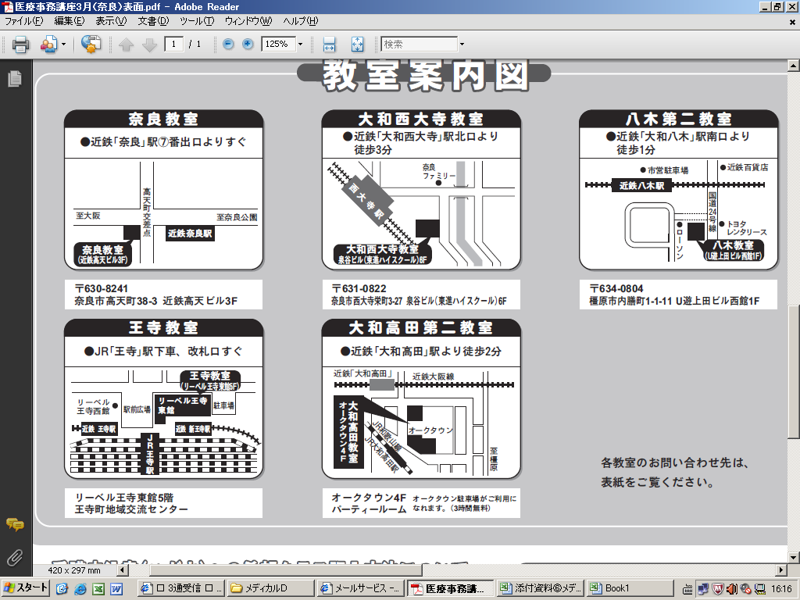


二
チ
イ
の
医療事務45年以上の信頼と実績
医
療
事
務
講
座
医科PCセットキャンペーン対象
開講決定クラス
※2回目からの受講も可能です
医療事務講座
医科PCセットコース
通学クラス
＜受講料＞
147,248円(税込)
医科PCセットコース
キャンペーン価格
30％OFF
103,073円(税込)
医 科 (11回)
お問い合せは
奈 良 校（担当：波田野）
ＰＣ(5回)
〒630-8227 奈良市林小路町8-1
ニッセイ奈良若草ビル4階
営業時間：9：00～17：15（土日祝休み）
TEL ： 0120－781－092

